Slide 1
Препроцесирање

Slide 2
Што е препроцесирање
Препроцесор е алатка која се користи од страна на компајлерот за да се трансформира програмата пред вистински да почне да се компајлира.
Помошта што претпроцесорот ја обезбедува може да биде различна, но најчесто функциите на препроцесорот се
  Вклучување на заглавни долументи
    Супстутуција на документи со кои се вклулуваат декларациите (во препроцесорот на C тоа се #include директивите)
  Условно компајлирање
    Обезбедува механизам за вклучување и исклулување на делови од документот зависно од различни услови (во С тоа се #define директивите)
  Макро експанзија
    Скратеница на долгата програмска конструкција. Препроцесорот ги заменува макроата со нивните дефиниции(во С тоа се #define директивите)
  Контрола на линија
    Се користи за да го информира компајлерот каде во изворниот фајл доаѓаат фајлови од друго место, кога истите се комбинираат во внатрешен документ. Некои препроцесори ги тргаат коментарите.

Slide 3
Препроцесорот на Inger
Поддржува само вклучување на заглавни долументи.
  Наредбите за тоа почнуваат со #,
  Наредбата за вклучување на заглавни документи е #import зад кое следува името на документот кој треба да се вклучи

Slide 4
Повеќекратно вклучување на заглавни документи
Повеќекратното вклучување во иста глава може да направи одредени проблеми
  Може повеќе заглавни документи да бараат вклучување на ист документ, па некој документ да се вклучува повеќе пати
Во C се решава со условно компајлирање со една наредба #define или #pragma
Inger автоматски го превенира повеќекратното вклучување со тоа што зачувува листа од документи кои веќе се вклучени.

Slide 5
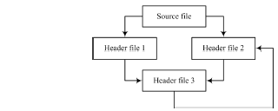
Циклично повикување
Друг проблем кој може да се јави кога заглавен фајл повикува друг заглавен фајл е цикличното повикување
  За разлика од препроцесорот на C, препроцесорот на Inger ја открива оваа грашка
Пример

Slide 6
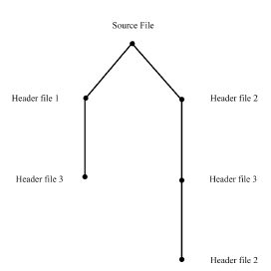
Циклично повикување
Во Inger ова се решава со тоа што се гради дрво од вклучените документи
  Секогаш кога се вклучува нов документ, дрвото се проверува до коренот за да се види дали тој веќе е вклучен
  Ако е вклучен препроцесорот јавува грешка, и import наредбата се игнорира.
  Бидејќи секое вклучување креира нова гранка во дрвото, може да се направи разлика меѓу повеќекратно вклучување и циклично повикување, со тоа што само оди нагоре по дрвото.

